Slide 1
Experiencia de implementación de Centro de Escucha y Acogida:
El Alambre - Trujillo
Perú.
Implementing experience of the Listening and Reception Centre:
El Alambre - Trujillo
Peru.
Puerto España (Trinidad y Tobago)
Port of Spain (Trinidad and Tobago)
25 al 27 de marzo 2025
March, 25th - 27th 2025
COPOLAD III es un consorcio formado por:
Socios colaboradores:

Slide 2
Contexto Normativo / Normative context
PNCD: POLITICA NACIONAL CONTRA LAS DROGAS AL 2030
(Ley: Decreto Supremo N° 192-2020 Presidencia del Consejo de Ministros)
PNCD: National policy against drugs (Law: Nº192-2020PCM)
La Comisión Nacional para el Desarrollo y Vida sin Drogas DEVIDA. Adscrito a la Presidencia del Consejo de Ministros Conduce la PNCD
The National Commission for Development and Life without Drugs (DEVIDA), attached to the Presidency of the Council of Ministers, leads the PNCD.
El Objetivo Prioritario 3 es: Reducir el consumo de drogas en poblaciones vulnerables.
DEVIDA tiene a cargo el programa presupuestal de prevención y tratamiento del consumo de drogas - PP 0051 PTCD.
Tiene 10 actividades: La actividad 2.1 esta orientada al “Fortalecimiento de las comunidades para la prevención del consumo de drogas”.
Priority Objective 3 is: To reduce drug use in vulnerable populations.
DEVIDA is responsible for the budgeted drug prevention and treatment program - PP 0051 PTCD.
It has 10 activities: Activity 2.1 is focused on "Strengthening communities for drug use prevention."
COPOLAD III es un consorcio formado por:
Socios colaboradores:

Slide 3
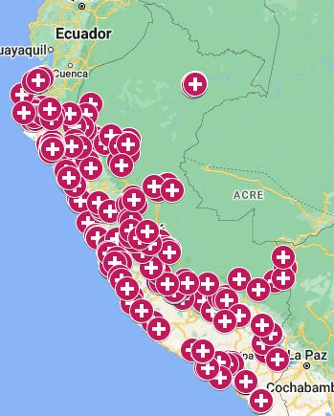
RESPUESTA DE DEVIDA EN EL MARCO DE LA PNCD
RESPONSE FROM DEVIDA IN THE PCND FRAMEWORK
Respuesta
Institucional
Institutional
response
Persona: Programa de Intervención Terapéutica
Person:
Therapeutic Intervention Programme
Familia: Programa Familias Fuertes
Family: Strong Families Programme Fuertes
Escuela: Programa de Prevención Escolar
School: Scholar prevention programma
Comunidad: Programa de intervención Comunitaria
Community: Comunity intervention programme
Salud
Educación
Cárceles
Comunidades

Slide 4
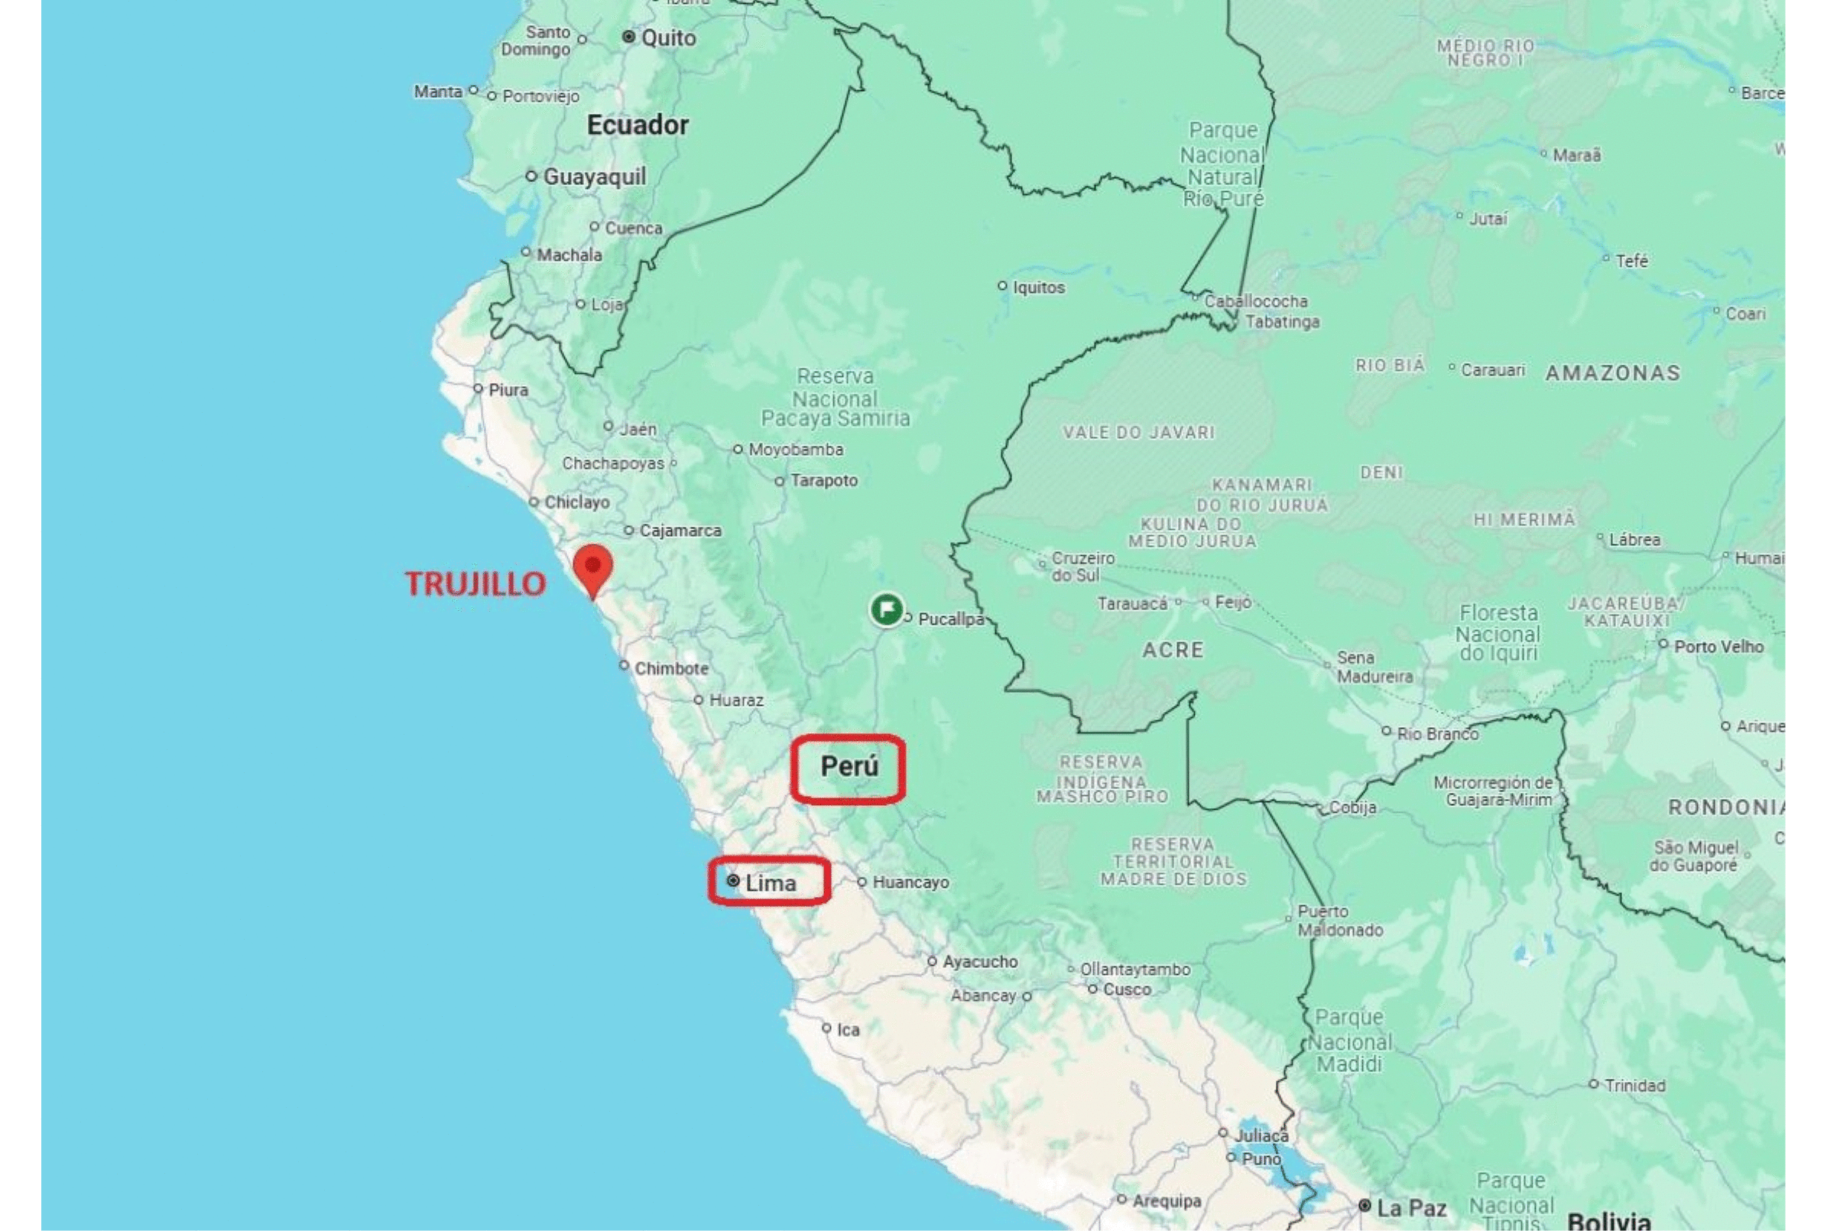
Contexto de la Intervención / Context of the intervention
Perú: 34 millones de hab., Trujillo: 1 millón de habitantes. El Alambre, sector urbano del distrito de Trujillo tiene 5,520 habitantes.
Infraestructura y servicios: Educación: Colegios de los 3 niveles, Salud: puesto de salud (cercanía a hospital), Comercio: mercados, boticas, tiendas, Seguridad: Comisaría en la parte céntrica, Transporte: buses, Cultura: espacios deportivos, festividades religiosas, iglesias.
Mapeo e identificación de actores.
Peru: 34 million inhabitants, Trujillo: 1 million inhabitants. El Alambre, the urban sector of the Trujillo district, has 5,520 inhabitants.
Infrastructure and services: Education: Schools at all three levels, Health: Health center (close to the hospital), Commerce: Markets, pharmacies, shops, Security: Police station in the downtown area, Transport: Buses, Culture: Sports facilities, religious festivals, churches.
Mapping and identification of stakeholders.
COPOLAD III es un consorcio formado por:
Socios colaboradores:

Slide 5
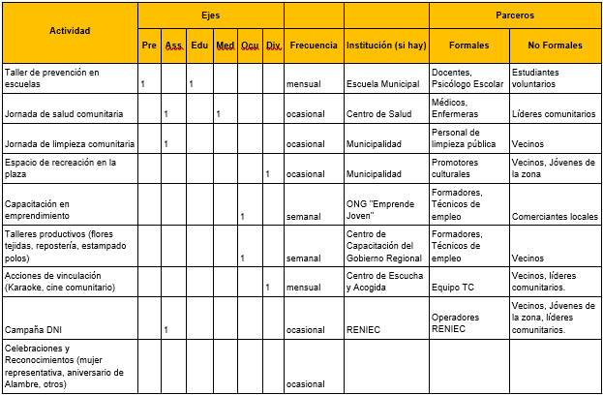
HITOS EN LA IMPLEMENTACIÓN DE LA INTERVENCIÓN COMUNITARIA EN EL ALAMBRE
Ejes de Intervención / Intervention lines
Prevención: Actividades de sensibilización y prevención.
Asistencia básica y reducción de daños: Centros de escucha.
Educación, rehabilitación y cultura.
Asistencia médica y psicológica.
Ocupación y trabajo: empleo o generación de ingresos.
Descanso, diversión y placer
Prevention: Awareness-raising and prevention activities.
Basic assistance and harm reduction: Listening centers.
Education, rehabilitation, and culture.
Medical and psychological assistance.
Occupation and work: employment or income generation. Rest, recreation, and pleasure

Slide 6
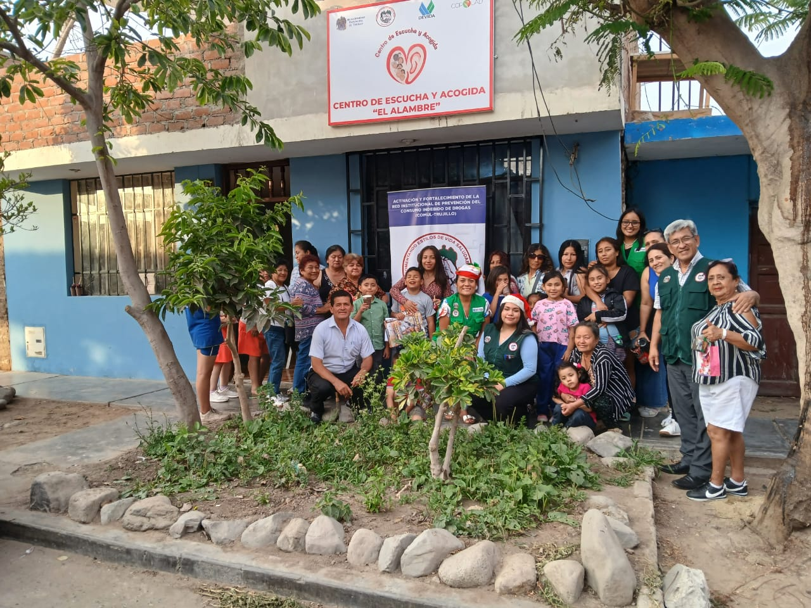
Centro de Escucha y Acogida El Alambre
Agosto 2024
Visita a aliados y actores comunitarios
Setiembre 2024
Reunión con actores comunitarios / Plan de acción
Octubre 2024
Municipalidad de Trujillo lidera y contrata facilitadores comunitarios
Organización de equipo técnico
Noviembre 2024
2025
Desarrollo de actividades
Inauguración del Centro con Docente psicóloga y Trabajadora social

Slide 7
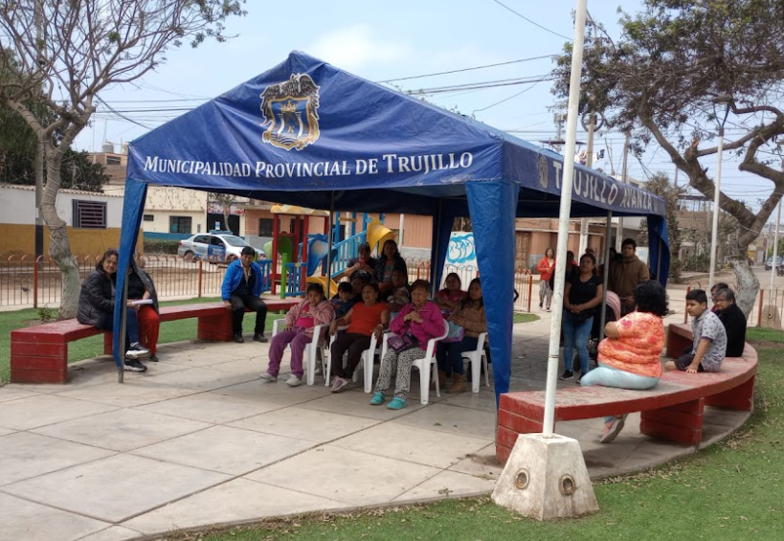
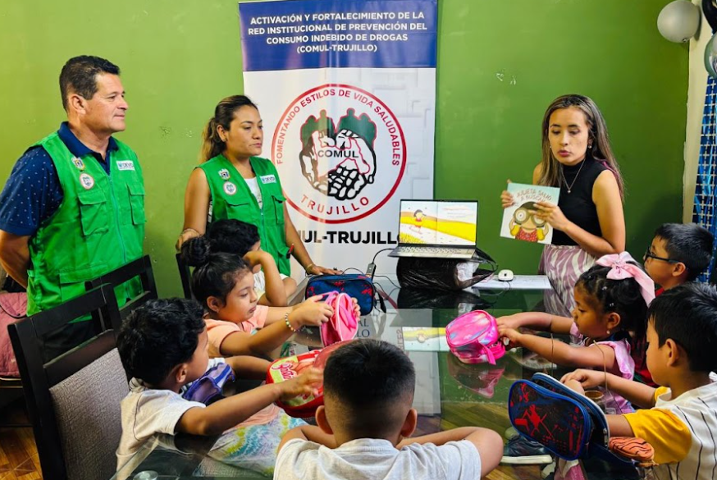
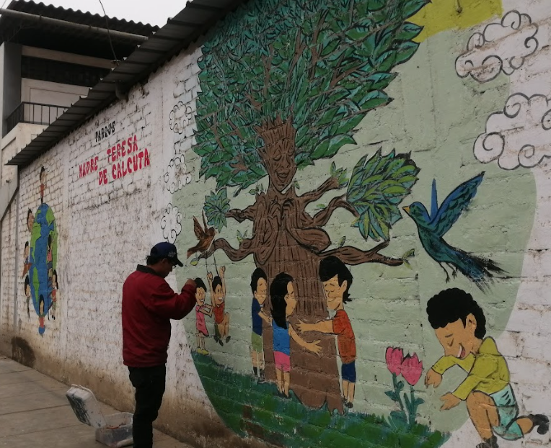
Oportunidades
Opportunities
Programa presupuestal PP PTCD 051, cuenta con una modelo operativo para la intervención en el ambito comunitario.
Ley orgánica de municipalidades les otorga la competencia de prevención.
Los comités multisectoriales de prevención del consumo de drogas (COMUL).
Elaboración de guías para la intervención comunitaria: de (1) Politicas de prevención en el ambito subnacional y (2) diagnósticos locales.
Budgetary Program PP PTCD 051 has an operational model for community intervention.
The Organic Law of Municipalities grants them prevention powers.
The Multisectoral Committees for Drug Prevention (COMUL) are responsible for the development of guidelines for community intervention: (1) Subnational prevention policies and (2) local assessments.
COPOLAD III es un consorcio formado por:
Socios colaboradores:

Slide 8
Desafíos
Challenges
Inclusión de la prevención en los planes de desarrollo local.
Desarrollo normativo y asignación presupuestal.
Alineamiento con los instrumentos de gestión (programa presupuestal).
Elaboración de una guía de intervención sobre la base de los exitos del piloto.
Definición de criterios minimos para seleccionar territorios a intervenir.
Análisis de la sostenibilidad.
Inclusion of prevention issues in local development plans.
Regulatory development and budget allocation.
Alignment with management instruments (budget program).
Development of an intervention guide based on the pilot's successes.
Definition of minimum criteria for selecting territories for intervention.
Sustainability analysis.
COPOLAD III es un consorcio formado por:
Socios colaboradores:

